Slide 1
第17章 项目组织与管理
软件生产方式决定者软件生产效率，而软件规模的估计又决定着项目的工期、成本和生产率！

Slide 2
目录
17.1 软件生产力
17.2 软件生产率
17.3 项目组织方式
17.4 项目计划的制定
17.5 产品规模估算
17.6 进度和资源规划
17.7 项目执行与跟踪
17.8 总结

Slide 3
17.1 软件生产力
软件开发和维护是一个人力与智力密集性的行业。
一个国家和组织机构，必须了解和清楚软件的生产能力，就像了解其它行业的生产能力一样。
软件生产力是评价和度量一个软件开发和维护企业或团队的能力的主要指标，也是估计软件开发成本，以及进行软件项目计划和管理活动等的主要依据。

Slide 4
17.1 软件生产力
从价值链的观点看，软件生产或开发过程的目的是产生具有价值的软件。
从用户或客户观点看，其生产的输入是需求和约束条件，期望的输出可运行的软件系统；
从开发方的观点看，把所开发的系统看作为“销售”或“建造”的系统(或产品)

Slide 5
软件生产力影响着软件的商业过程
实际需求
交付软件创造的价值
生产力决定客户的付出。客户需要了解行业的生产力，决定其投资预算、项目实践，以及评估可能创造的价值和获得利润的时间
从用户观点看到的系统(即，解决方案)
生产力决定开发方的利润(工程工作量和功能规模之比)，判断是否承担该项目，以及长期的效益
作为“销售”和“建造”的系统(即，产品)
生产力决定开发方的设计方式。例如，购买COTS部件、自己开发、复用已有部件、外包等方式等，从而提高生产率
作为整个系统组成部分的分( 子)系统

Slide 6
17.2软件生产率
17.2.1 基本生产率定义
17.2.2 生产率能力基线
17.2.3 软件工程环境与生产率
17.2.4 软件产品特征与生产率

Slide 7
17.2.1 基本生产率定义
代码行生产率= SLOC/工作量(人月)
功能点生产率= FP/工作量(人日)
复用代码率 = 复用其它项目或已有的代码行数/总的代码行数
复用代码生产率 =复用的代码行数/复用代所占用的工作量(人月)

Slide 8
有效代码生产率 =
发布版本的总代码行数/为此项目或产品工作所产生的工作量
总代码生产率 =
生产的总代码行数/为此项目或产品工作所产生的工作量
自然，
无效代码生产率 =总代码生产率 - 有效代码生产率

Slide 9
17.2.2 生产率能力基线
上述公式仅仅给出了平均情况。在实际的生产率度量时，还必须给出其偏差范围。
UCL =μ+ (2 *σ) 取2σ
LCL =μ- (2*σ) 或 0 (如果为负数)
生产率基线不仅是进行项目策划时估算工作进度的依据，也是安排开发节奏的依据。

Slide 10
17.2.3 软件工程环境与生产率
日本的统计数据——功能点/人时

Slide 11
17.2.4 软件产品特征与生产率
日本的统计数据
软件系统结构与生产率

Slide 12
不同行业的软件生产率
日本的统计数据

Slide 13
17.3 项目组织方式
17.3.1 程序员与生产率
17.3.2 首席程序员的组织方式
17.3.3 矩阵式的组织方式
17.3.4 基于开源软件的生产
Notes:
17.4 项目计划的制定 358
17.4.1 项目策划过程 359
17.4.2 WBS分解 359
17.5 产品规模估算 359
17.5.1 基于LOC的估算

Slide 14
17.3.1 程序员与生产率
Steve McConnell认为不同的开发队伍或个人具有10:1生产效率和质量的差别。
比尔.盖茨(Bill Gate)评论道：“高级机床工人可以获得平均机床工人几倍的工资，然而，一个厉害的代码编程人员的价值是平均软件编程人员的一万倍！”
Robert C. Martin也认为：“90%的代码是由10%的程序员编写的”
巨大的差距导致需要程序员之间分类：

Slide 15
程序员类型
1）有远见的/艺术家的程序员(Visionary/Artist Programmer)
这类程序员非常少见，他能生产整个代码的99.9%。他们能发明新的应用和范例，从而引导整个软件工业。
2）开拓型程序员(Trailblazer Programmer)。
创造出原型，这种原型能够变成可用的产品。总是尝试新的工具和技术，学习和搜寻提高生产率的方法，典型地作为其他程序员的顾问或指导者。
3) 耕牛型程序员(Workhorse Programmer)。
俗称“码奴”，是软件开发团队生产力的脊梁骨。这些人可能没有特别的发明创造，却是高效的生产者和信赖者。
4）依附型程序员(Drone Programmer)：
习惯于“朝九晚五”的领薪水的生活。不愿意学习新技术，避免接触新东西，更不愿意读相关的技术文章。
5）傻瓜式程序员(Idiot Programmer)。

Slide 16
项目开发中的交流方式
一个人的软件开发是“个体艺术”，而不是工程
自设计/自编程/自测试/一包到底, communication easy
1 line
3 lines
6 lines
10 lines
软件的工程管理
N persons need n(n-1)/2 lines

Slide 17
17.3.2 首席程序员的组织方式
软件开发队伍，就要像外科手术团队一样！

Slide 18
17.3.3 矩阵式的组织方式
 | 界面编程 | 图形 | 数据库开发 | 质量保证 | 测试
项目A | 张三 | 李四 | 王五 | 刘二 | 钱一
项目B | 张三 |  | 王五 | 刘二 | 钱一
项目C |  | 李四 | 王五 |  | 钱一
人员复用：让工程师成为某个方面专家，而不一定是全才！

Slide 19
17.3.4 基于开源软件的生产
开源软件团体也能产生出许多高质量的、可用的系统。
Raymond在其书《The Cathedral and the Bazaar》中把传统上具有良好组织管理的软件开发组织模式----称为教堂(Cathedral模式；而起初开源软件开发则属于典型的集市或巴扎(Bazaar)模式：
成群的无政府主义者随便设立一个虚拟的网络社区，没有目的、进度时间、计划和成本等规划。
然而，正是这种开源方式也造就了一些成功的产品，例如，Apache, Mozilla 等。

Slide 20
开源的生产率
基于已有开源码进行应用软件开发可以极大地提高软件开发效率。这种情况下，很难用单位人时的代码行度量软件生产率。
如果你把已经开源的代码也算到你的生产量中，显然是不合理的。
但是又不能不算，因为开发队伍需要花大量的时间理解、消化和分析开源代码，并尽可能地使用和改造这些代码。
如果仅仅计算改造或修改过的代码，就会忽略理解和分析开源码的时间。
无管理时，你很难预测系统的缺陷何时能被排除！

Slide 21
17.4 项目计划的制定
17.4.1 项目策划过程
17.4.2 WBS分解

Slide 22
17.4.1 项目策划过程
项目策划的几个要素：
1）目标和目的：
描绘出项目要做什么(what)？为谁做(whom)？何时完成(when)？以及判定项目是否成功的准则(criteria)。
2)工作分解结构(WBS)：
将项目分解为多个任务，每个任务被定义、估计和跟踪。
3）产品规模估计：
定量地估计每个产品元素(子系统、部件或模块)的代码行，并与历史数据进行对比分析。
4）资源估算：
以历史经验为基础，用已知的生产率和影响因素，对WBS分解出来的每个工作任务估计出合理的资源要求。
5）项目进度：
依据可用的人力和其它资源估算，给出每个任务的进度和交付项的时间安排。

Slide 23
17.4.2 WBS分解
项目计划源于估算，而准确估算需要对项目的工作任务进行分解。
WBS的分解目的是能够把每个子任务分解给相应的开发小组，甚至是个人，且能够在较短的时间内完成这些任务。
WBS分解的越准确，产品规模估计越准，计划做的就越好，就越好追踪和监督。

Slide 24
17.5 规模/工作量/进度估算
17.5.1 基于LOC的估算
17.5.2 基于FP的估计
17.5.3 基于用例的估算
17.5.4 经验估计模型
17.5.5 COCOMO估算方法(工作量)
17.5.6 进度估算

Slide 25
17.5.1 基于LOC的估算
最直接的规模估算是采用代码行---LOC(Line Of Code)作为度量值
虽然在需求阶段很难说估计出将会产生多上行代码，但是随着项目数量的增加可以积累历史经验。通过对比估算出新项目的代码行数，并改进估计技术和算法。

Slide 26
17.5.2 基于FP的估计
在项目的初期，采用FP(Functional Points)估计更容易一些，可以确定每个输入、输出、计算、数据处理等的个数和复杂程度。
FP的计算方法应分为三步：
1）估算信息处理规模，
2）依据技术复杂度因素调整，
3）依据环境因素调整。

Slide 27
第一步：计算未调整的功能点
1）信息处理规模有最终用户看到的系统部件作为基本值，分为5个类型：
外部输入、输出、查询、与其它外部系统系的接口、以及内部逻辑文件。
并依据每种类型的数据元素的个数和其它因素将这些部件分为：“简单”、“平均”或“复杂”。
描述 | 信息处理难易等级 |  |  | 总计
 | 简单 | 平均 | 复杂
外部输入 | 3 | 4 | 6
外部输出 | 4 | 5 | 7
内部逻辑文件 | 7 | 10 | 15
外部接口文件 | 5 | 7 | 10
外部查询 | 3 | 4 | 6
未调整的功能点(UFP)

Slide 28
第二步计算技术复杂度因素
技术复杂度因素
ID | 特征 | DI | ID | 特征 | DI | DI值的选取： 无影响 =0 轻微影响 =1 中度影响 =2 平均影响=3 较大影响=4 严重影响=5
C1 | 数据通信 |  | C8 | 在线更改
C2 | 分布式功能 |  | C9 | 复杂处理
C3 | 性能 |  | C10 | 可用性
C4 | 高度使用配置 |  | C11 | 容易安装
C5 | 事务频度 |  | C12 | 容易运行
C6 | 在线数据查询 |  | C13 | 多个场地
C7 | 最终用户效率 |  | C14 | 设施变更
总影响程度（TDI）
TCF = 0.65 + 0.01 ⅹ DI，影响程度从0.65到1.35

Slide 29
第三步：考虑环境复杂度因素
环境复杂度因素表
环境因素 | 描述 | 权重
E1 | 熟悉UML | 1.5
E2 | 兼职人员 | -1.0
E3 | 分析能力 | 0.5
E4 | 应用领域经验 | 0.5
E5 | 面向对象经验 | 1
E6 | 激情 | 1
E7 | 编程语言的困难程度 | -1
E8 | 需求的稳定性 | 2
或，采用类似于上一张技术因素表，给出环境复杂度因素(ECF)。

Slide 30
最后
最后计算FP为：
FP = UFP ×TCF × ECF

Slide 31
17.5.3 基于用例的估算
在需求阶段，分析人员广泛使用用例图建立系统的用户和业务模型。
用例图主要描述了项目的功能范围，借助用例图可以对软件的设计和实现的规模进行有效的估计。
Clemmons将FP的方法改造为用例估计法，并给出如下估算用例点(UCP)的计算公式：
UCP = UUCP × TCF × ECF × PF

Slide 32
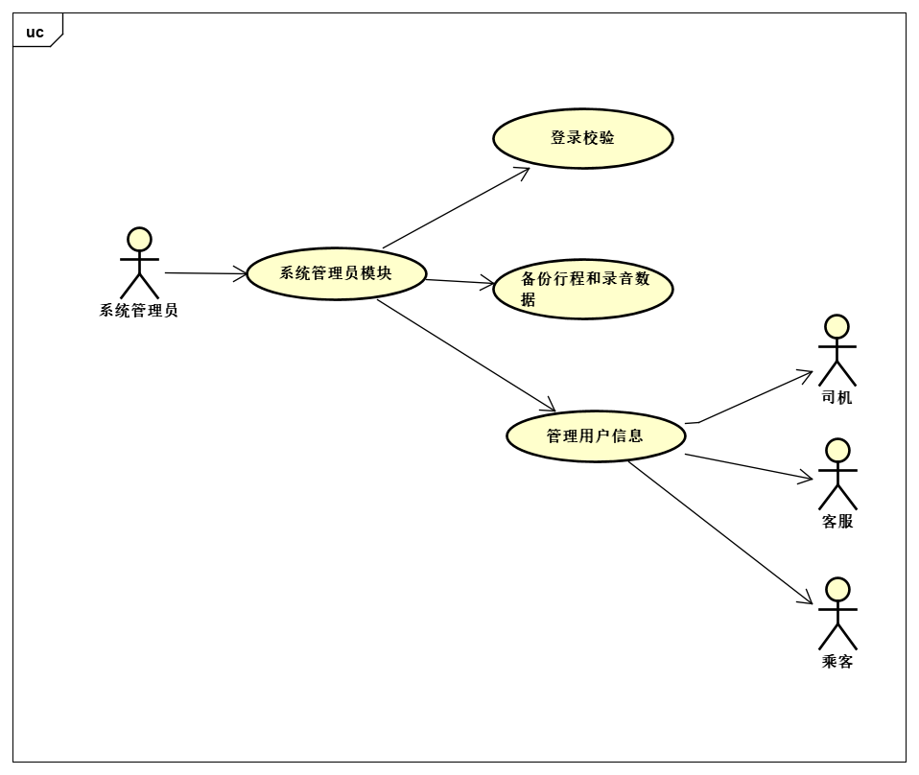
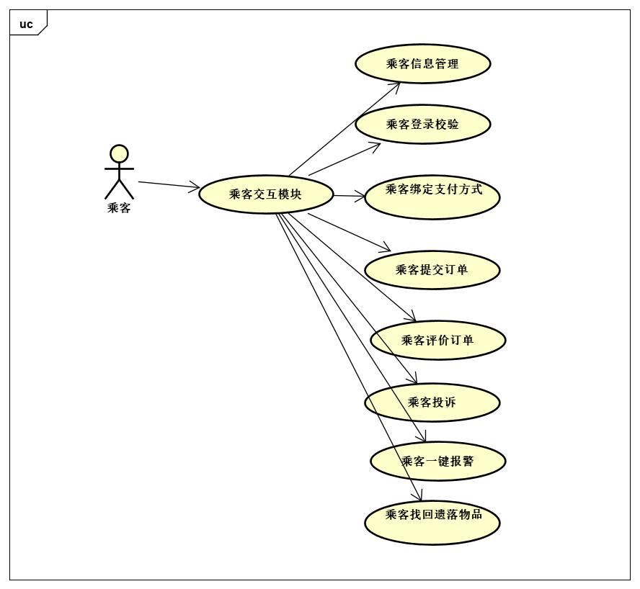
计算UCCP
UCCP = UCCW+UAW
UCCP的计算分为两个方面:
一是未调整的用例权重(UUCW--Unadjusted Use Case Weight )表示所有用例场景包含的活动(Activities)的总数;
二是未调节的角色权重(UAW--Unadjusted Actor Weight)表示所有用例中的所有角色复杂程度。

Slide 33
(a) UUCW的权重
UUCW 类别 | 判断依据 |  |  |  | 权重
 | 接口(界面) | 涉及数据库 | 后续场景 | 实现所需的类
简单 | 单个界面 | 一张数据表 | <3个 | < 5个类 | 5
一般 | 多个界面 | 多张数据表 | 4~7个 | 5~10个类 | 10
复杂 | 复杂界的面或处理 | > 3张数据表 | >7个 | >10类 | 15
(b) UAW的权重
UAW类别 | 判断依据 | 权重
简单 | 角色表达了另一个需要用API实现的系统 | 5
一般 | 角色表达了另一个需要用通信协议实现的系统，如，TCP/IP协议 | 10
复杂 | 角色表达了一个机器与人之间通过图形用户接口交互行为 | 15

Slide 34
技术因素和权重
TCF可以分为13个因素，每个因素的权重表达其影响程度。而，
技术因素 | 判据 | 权重
T1 | 分布式系统 | 2
T2 | 性能 | 1
T3 | 最终用户效率 | 1
T4 | 复杂的内部处理 | 1
T5 | 可复用性 | 1
T6 | 易于安装 | 0.5
T7 | 易于使用 | 0.5
T8 | 可移植性 | 2
T9 | 容易更改 | 1
T10 | 并发 | 1
T11 | 系统密安性要求 | 1
T12 | 提供对第三方的直接访问 | 1
T13 | 为提供特别的培训 | 1

Slide 35
环境因素和权重
环境因素 | 描述 | 权重
E1 | 熟悉UML | 1.5
E2 | 兼职人员 | -1.0
E3 | 分析能力 | 0.5
E4 | 应用领域经验 | 0.5
E5 | 面向对象经验 | 1
E6 | 激情 | 1
E7 | 编程语言的困难程度 | -1
E8 | 需求的稳定性 | 2
ECF是由开发队伍的经验所决定的。经验丰富的对于比一般的队伍影响要大。同样，

Slide 36
从用例点(UCP)算出工作量
有了用例点，接下来是寻找用例点的生产率：
一般要从历史项目中估计
例如，如果前一个项目的有120个UCP，而花费2200人时完成，那么：
PF= 2200/120 =18人时/UCP。
这样，就可以用用例点，估算出项目的工程工作量

Slide 37
Anda整理了几个公司和学生的项目，分别采用“专家法”和“用例法”进行估计，并与实际情况的进行了对比。
公司 | 项目 | 用例估计 | 专家估计 | 实际 工作量 | 用例估计 偏差 | 专家估计 偏差
Mogel | A | 2550 | 2730 | 3670 | -31% | -26%
Mogel | B | 2730 | 2340 | 2860 | -5% | -18%
Mogel | C | 2080 | 2100 | 2740 | -24% | -23%
CGE and Y | A | 10831 | 7000 | 10043 | +8% | -30%
CGE and Y | B | 14965 | 12600 | 12000 | +25% | +5%
IBM | A | 4086 | 2772 | 3360 | +22% | -18%
学生 | A | 466 |  | 742 | -10%
学生 | B | 487 |  | 396 | +23%
学生 | C | 488 |  | 673 | -25%
2005年Carroll发表论文指出对上百个 (规模平均60个人月) 采用用例估计的项目中有95%的项目的成本偏差控制在9%之内。

Slide 38
17.5.4 工作量的经验估计模型
通过对历史项目数据的回归分析，可以得到一些经验公式。最常用的回归分析公式是：
E =A+B × S^{c}
其中，A、B、C都是经验常数，E为工作量，以人月为单位。S是规模，或为代码行，或为功能点。
模型名称 | 工作量方程式 | 备注
Walston-Felix
Dailey-Basili
Doty
Albrecht-Gaffney |  | FP 是功能点数。 这三个公式的差距很大，使用领域不同，对FP的理解不同。
Kemerer
Matson-Barret-Meltichamp

Slide 39
17.5.5工作量的COCOMO估算方法
从1980年开始，Boehm提出构造性成本模型(COCOMO—COnstructive Cost MOdel)计算软件工作量、规模等。
17.5.5.1 基本COCOMO方法
17.5.5.2 应用组合模型
17.5.5.3 体系结构设计后的估算

Slide 40
17.5.5.1 基本COCOMO方法
基本模型估算公式
其中，a和b的值分别为：
Organic: a= 2.4, b=1.05 （较小的项目）
Semidetached: a=3.0, b=1.2 （中规模或复杂）
Embedded: a=3.6, b=1.2 （与硬件密切相关）

Slide 41
中间模型
中间模型是对基本模型的增强，增加了15个与成本相关的因素，分为4类：
产品属性，如产品复杂性、可靠性；
计算机属性和约束，如，内存和执行时间；
人员属性，如是否具有开发经验；
项目属性，如编程和软件工具的情况；
其中的EAF是产品15个费用驱动因素属性。

Slide 42
17.5.5.2 应用组合模型
在COCOMO2.0版中，给出了应用组合模型，可以按对象点进行估算。（对象点不一定与面向对象编程中的对象完全一致 ）
该模型假定采用CASE工具制作原型，包括采用第三代产生是语言制作的屏幕显示、报表、模块等。
其中，NOP是新开发的对象点(OP)；OP是总的对象点；PROD是生产率。Reuse%表示复用的百分比。
PROD分别为：4---表示生产率非常低、7---表示生产率较低、13---正常的生产率、25---较高的生产率、以及50---非常高的生产率。

Slide 43
17.5.5.3 体系结构设计后的估算
一旦完成了体系结构设计，可以依据体系结构做进一步的估算。
在早期模型估计的基础上，增加再工程和代码自动转换过来的代码因素(ASLOC、AT、ATPROD和AAM)，得到修正后的规模(SIZE)。
之后考虑BREAK(断掉的)或需求变化扔掉的代码。
然后考虑被复用的软件(RUF)，增加适应性系数(AAM)，该系数有设计修改(DM)、代码修改比例(CM)、集成修改的工作量(IM)、软件理解(SU)、以及评估和消化(AA)。
SFj是比列系数，一般考虑：产品系数、平台系数、人员系数、项目系数等

Slide 44
其中，a = 2.5； SFj = 比例系数；EMj = 工作量系数；
BRAK = 由于需求偏差舍弃的代码百分比；
ASLOC= 采纳部件的规模；
AT = 采纳部件的比例；
APROD=自动转换代码的生产率；
AAM = 采纳调整系数。

Slide 45
17.5.6 进度估算
可以在工作量的基础上估算出进度(工期)。
早期的基本和中间模型的进度估算方法比较简单：
其中，C按项目分为Organic、Semi-detached和Embedded三类。
Organic软件项目是指相对较小的，开发队伍比较熟悉应用领域，C=0.38；
Semi-detached项目值中规模和复杂程度的项目，开发队伍具有较好的经验，C=0.35；
Embedded是指紧密与相关硬件，受软件和运行条件限制的项目，C= 0.32。

Slide 46
COCOMO2.0的进度
其中，c=3.0；SFj = 进度调整系数；
SCED% =压缩/扩展参数。
公式可用于大于6个月的项目的进度估计，指示所需要的最小时间。

Slide 47
17.6 进度和资源规划
17.6.1 Putnam方程
17.6.2 规模、工期、工作量与生产率的关系
17.6.3 资源考虑
17.6.4 任务和资源规划
17.6.5 建立开发计划

Slide 48
17.6.1 Putnam方程
Putnam 和Myers通过对4000多个软件项目研究，提出了如下的过程生产率、规模、工作量、以及时间的关系
其中，LOC表示项目的规模；E为工作量，以人月和人年为单位；T是项目持续时间，以月或年为单位。
B为调整系数，随着“对集成、测试、质量管理、文档和管理技能的需求的增长而增加”。对于小项目(KLOC = 5~15)，B=0.16；对于大项目(超过70KLOC)，B=0.39。
P为生产率，反应总体的成熟度和管理时间，采用良好的工程实践程度，使用的编程语言水平、软件环境状态。对于实时嵌入式系统P的典型值为2000；对于电信和系统软件，P=10000；对于商业系统，P=28000。P的实际值需要收集具体的数据加以调整

Slide 49
最短开发时间
依据上述方程，可以求出最小工期：
其中时间以月为单位，用于Tmin > 6个月的项目
对于工作量E ≥20人月的项目，计算公式：
其中T以人月为单位， E以年为单位，B为调整系数。

Slide 50
17.6.2 规模、工期、工作量与生产率的关系
Christof Ebert依据Putnam方程举例说明了：
项目进度制定的情景：
①优化的解决方案(原点到曲线的最短距离)
②满足工期目标，对工作量优化
③满足费用目标，对工期优化
④受工期和费用约束(降低项目规模)
⑤受工期和费用约束(提高生产率)
工作量
②
费用约束
③
⑤
④
①
规模=150 生产率=10
规模=150 生产率=11
规模=100 生产率=10
最低费用
工期约束
工期
最小工期(Tmin)

Slide 51
17.6.3 资源考虑
资源一般包括三类：
人力资源是项目最重要的资源。
不能期望项目中的人全都是天才工程师，天才是相对的。
可复用的软件资源是提高生产率的最有效手段。
外购的COTS部件、公司内部的可复用软件、开源代码、以及新购部件都是项目的可复用资源。
工程环境资源是项目开发所需的软件工程环境(SEE—Software engineering environment)，包括编译、连接、调试、测试集成工具在内。

Slide 52
17.6.4 任务和资源规划
各阶段占用的资源、进度比例的示例
项目或产品规模 开发过程阶段 |  | 产品规模
 |  | 小规模 2KLOC | 中小规模 8KLOC | 中规模 32KLOC | 大规模 128KLOC
资源占用比例
产品设计 |  | 16% | 16% | 16% | 16%
编程 | 详细设计 | 26% | 25% | 24% | 23%
 | 编码和单元测试 | 42% | 40% | 38% | 36%
集成与测试 |  | 16% | 19% | 22% | 23%
进度占用比例
产品设计 |  | 19% | 19% | 19% | 19%
编程 |  | 63% | 59% | 55% | 51%
集成与测试 |  | 18% | 22% | 26% | 30%

Slide 53
各阶段占用的工作量比例的示例
开发过程阶段 |  | %工作量
产品设计 |  | 3.49%
编程 | 详细设计 | 11.05%
 | 代码和单元测试 | 23.17%
单元和集成测试 |  | 27.82%
合格性测试 |  | 34.87

Slide 54
17.6.5 建立开发计划
一个项项目计划及任务的WBS的例子

Slide 55
寻找关键路径，对计划留些余量
依据表中明确了项目计划的主要内容。
进一步按每个任务的先后关系，分别做出进度和成本的PERT(Program evaluation and Review Technique)网络图
像微软的Project工具等提供了良好地安排WBS进度表和PERT的绘制方法。
并查找PERT图中的关键路径(CPM—Critical Path Method)
即，总进度最长或总成本最高的路径。如果能够把CPM的进度和成本降低，项目的工期就会降低，项目的成本风险也会降低。
在实际工程中，由于每个任务的进度和成本是估算出来的，最好给出三个值(最大、最小、期望)，并分别进行计算，这样做出的计划会更切合实际，并能较好地把握估计进度和成本的偏差范围。

Slide 56
17.7 项目执行与跟踪
17.7.1 进度跟踪
17.7.2 进度跟踪的准确性
17.5.3 挣值分析计算

Slide 57
17.7.1 进度跟踪
跟踪和判断的方式的例子有：
1）定期举行项目状态会议，有各小组或个人报告进行和问题；
2）在关键的里程碑处，判断实际进展与预定进度是否一致？
3）将每个任务或阶段的开始和结束日期与计划的进行对比，给出偏差(提前或落后)情况；
4）与员工非正式的交流，了解他们对项目进展和问题的客观看法；
5）通过挣值计算(见17.7.3节)，发现进度和成本偏差。

Slide 58
项目怪圈
a
1
b
2
3

Slide 59
项目时间箱
Zahniser讨论了用时间箱(Time-Box)对项目进行安排和控制的技术。
即，对每个任务给出一个时间箱(箱的两边是期望值的10%的偏差)。
将每个任务放入到时间箱里，当任务完成到达此箱内时，可以停止该任务，就可以启动下一个任务。
自然我们会问，如果一个任务未彻底完成，就进入下一个任务会不会有问题。
回答是你已完成了90%，剩下的10%推迟到下一轮的增量开发中完成，不要因为某一个任务“卡”住整个项目的进度。

Slide 60
17.7.2 进度跟踪的准确性
对于像软件开发这样可见性较差的活动，只有100%完成才是真正的可判断的。大多数情况下，1%和99%的完成，其效果几乎是一样的。
为此，项目经理们需要0%与100%之间如何设立合理的刻度（度量指标）。

Slide 61
用更精确的语言和指标描述当前的进展和偏差。即要求每个检查点的检查指标是是特定的和可测量的，例如：
50%的需求文档，全部通过评审，而不是每个文档都完成50%。
50%模块设计完成、执行设计评审、以及纠错工作。
25% 模块通过编译，而没有错误。
15%的程序通过测试，执行没有错误。
用户手册的第一个草稿完成，并提交技术评审。

Slide 62

17.7.3 挣值分析计算
进度预算成本：BCWS(Budgeted Cost of Work Scheduled)
实际发生成本：Actual cost for work performed (ACWP)
工作预算成本(BCWP--Budgeted Cost of Work Performed)
$$BCWP=\sum_{i=1}^{n}{第i个任务的工作预算成本}$$

Slide 63
成本偏差(CV--Cost Variance)为：
如果CV为负值，表示费用超出预算。
进度偏差(SV--Schedule Variance)为：
如果SV为负值，表示进度落后于预算的进度(用费用表示)。
成本和进度偏差也可以用百分比表示为：

Slide 64
成本性能指数(Cost Performance Index)
进度性能指数(Schedule Performance Index)
CPI接近于1.0，说明项目与预算接近。
SPI说明了进度效率指标，SPI越接近于1.0，说明项目执行的效率越高。
通常，项目经理把各个时间节点的SPI和CPI设定为：0.8≤SPI ≤1.2，0.8≤CPI ≤1.2，如果超出此范围，则需要对工作情况进行分析、调整。
这与时间箱管理是一样道理，即，允许进度和成本有一定的偏差，只要该偏差在运行的范围内。

Slide 65
17.8 总结
从讨论软件生产能力和效率入手，
分析了软件工程环境和软件产品特征对生产率的影响。
分析了程序员的类型，引入了首席程序员、矩阵开发模式和开源开发模式。
讨论了项目计划制定过程、进度和资源规划、项目的跟踪等因素和要求。
进一步讨论对产品规模、工作量、进度的估计，引导出来了COCOMO估算方法和Putnam方程。
这些观点和理论对软件项目进行定量计划、跟踪、监督和管理的基础。

Slide 66
作业
用Putnam方程式，
1）求出项目最小工期
2）求出项目最小成本
3）解释：增加项目费用(成本)，不一定缩短项目工期的现象

